Slide 1
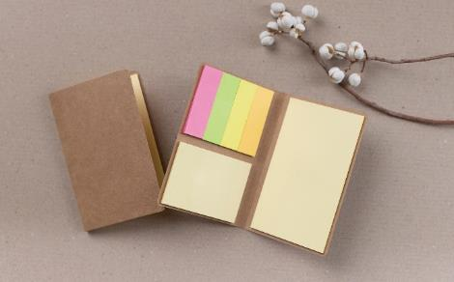
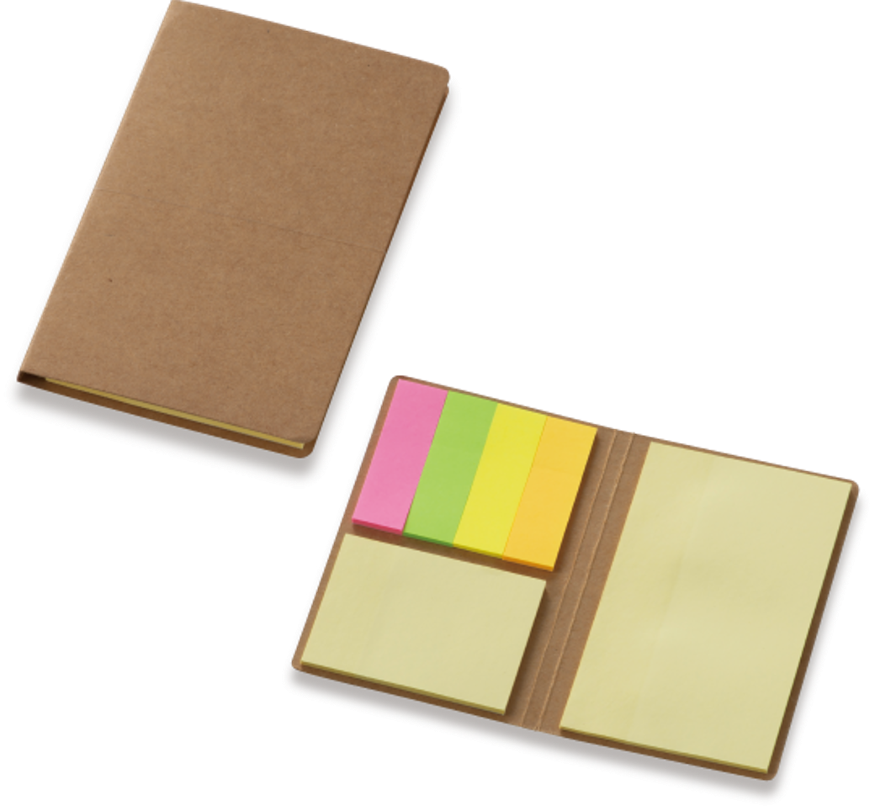
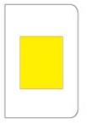
品番:S2820
NEWブック型付箋メモ
上代:\110(税込\121)
再生クラフト紙を用いた
ブック型のエコ付箋
■商品情報
商品サイズ | 68×105×5㎜
重量 | 25g
材質 | 再生クラフト・紙
備考 | 付箋(大)60×100㎜/20枚 付箋(中)45×60㎜/20枚 付箋(小)15×50㎜/4色各20枚、OPP袋入
梱入数 | 500
memo
■名入れ範囲
W40×H50mm

